Slide 1
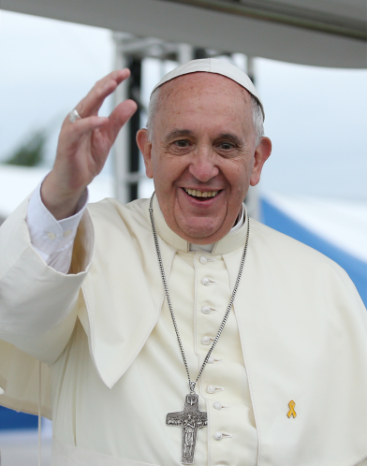
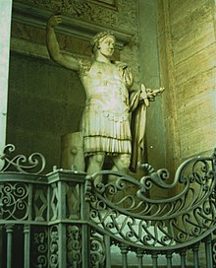
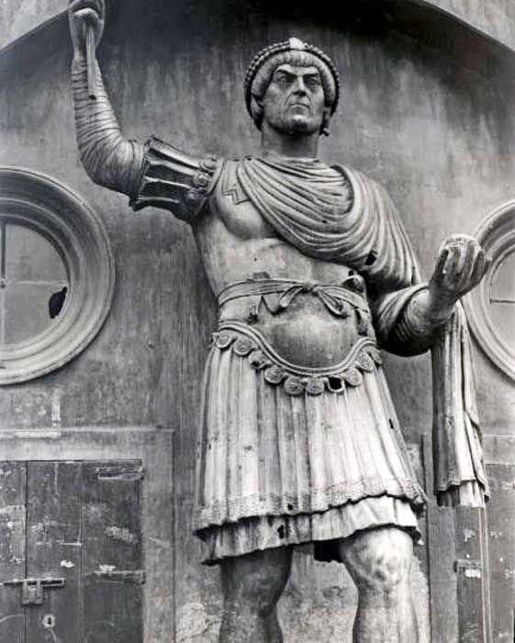
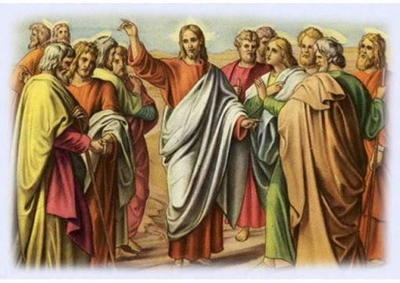
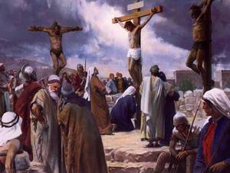
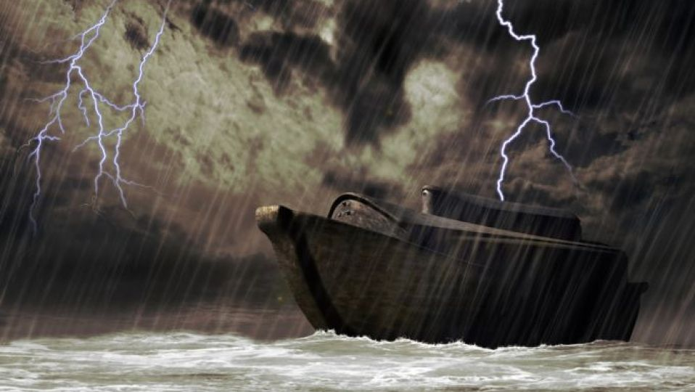
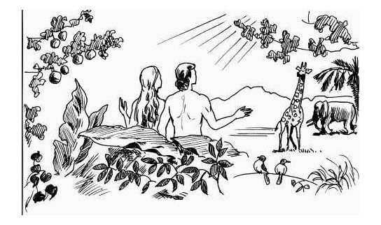
Kresťanstvo v Rímskej ríší
Dejepis 6.ročník

Slide 2
Korene a vznik kresťanstva
kresťanstvo patrí k najrozšírenejším náboženstvá na svete
Biblia – kniha, v ktorej sú zhrnuté základy kresťanstva
Biblia – sa delí na Starý zákon a Nový zákon
Boh a jeho vzťah k ľudstvu a svetu je hlavnou témou Biblie

Slide 3
Židia a Starý zákon
podľa Biblickej tradície:
boli prarodičmi ľudstva Adam a Eva, bola potopa sveta
sú tam opísane dejiny židovského národa od stvorenia sveta až po ich stretnutie s rímskou kultúrou okolo roku 322 pred Kristom (učebnica str. 52 -53)

Slide 4
Nový zákon a šírenie kresťanstva
Kresťanstvo je priamo spojené s osobou Ježiša Krista
Ježiš mal 12 učeníkov – apoštolov
príbehy Ježišovho života sú opísané v Evanjeliu
časť Židov obvinila Ježiša, že sa chce stať ich kráľom a Rimania Ježiša ukrižovali

Slide 5
Kresťanstvo a Rimania
ukrižovaním Ježiša kresťanstvo nezaniklo
apoštoli pokračovali v Kristovom učení
Kresťania boli v Rímskej ríši najprv kruto prenasledovaní, mučení a ukrižovaní
Milánsky edikt – v roku 313 cisár Konštantín Veľký zrovnoprávnil kresťanstvo s ostatnými náboženstvami. Končí sa prenasledovanie.
cisár Theodosius – v roku 395 vyhlásil kresťanstvo za hlavné náboženstvo v Rímskej ríši.

Slide 6
Zamysli sa a odpovedz na otázky
1. Čo je to Biblia?
2. Z ktorých častí sa skladá Biblia?
3. S kým je priamo spojené kresťanstvo?
4. Kto je hlavou katolíckej Cirkvi?
5. Kto vydal Milánsky edikt?
6. Čo dôležité urobil cisár Theodosius v roku 395?

Slide 7
Zdroje
www.zborovna.sk
Aktuality.sk
Archivio Radio Vaticana
Jozef Varga - Blog iDNES.cz – Idnes
Wikipédia
Pinterest
Internet
Učebnica Dejepis 6.ročník

